Slide 1

ỦY BAN NHÂN DÂN QUẬN LONG BIÊN TRƯỜNG MẦM NON ĐỨC GIANG
Lĩnh vực : Phát triển ngôn ngữ
Hoạt động : Nhận biết tập nói
Đề tài : Bánh chưng + Bánh dày
Lứa tuổi : 24 – 36 tháng
Giáo viên : Đỗ Thị Tâm

Slide 2

MỤC ĐÍCH – YÊU CẦU
1. Kiến thức:
- Trẻ nhận biết và gọi tên được “Bánh chưng, bánh dày”
- Biết được các đặc điểm của bánh.
2. Kĩ năng:
- Rèn kỹ năng quan sát, ghi nhớ cho trẻ.
- Phát triển vốn từ cho trẻ
- Trẻ phân biệt được bánh chưng, bánh dày với các loại bánh khác.
3. Thái độ:
- Trẻ hào hứng tham gia vào hoạt động.
- GD trẻ biết rửa tay trước khi ăn và biết được các món ăn trong ngày tết .

Slide 3

Cô và trẻ đọ bài thơ
“Đi chợ tết”

Slide 4

Nhận biết bánh chưng

Slide 5
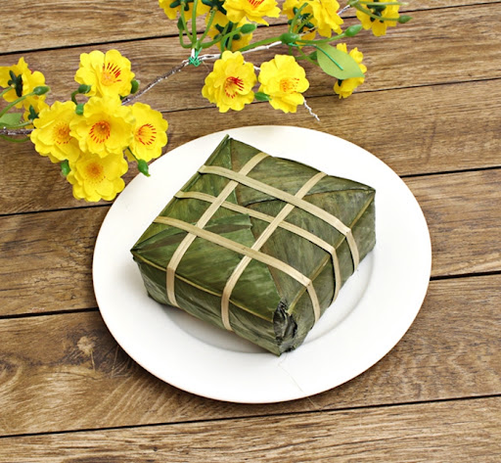


Slide 6

BÁNH CHƯNG

Slide 7

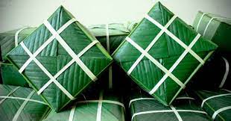
MÀU XANH

Slide 8

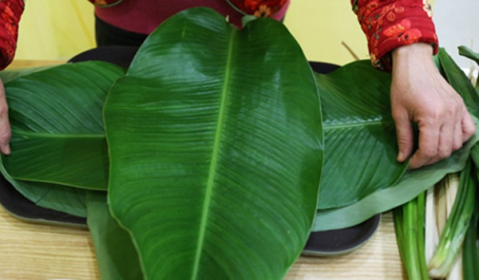

Slide 9


HÌNH VUÔNG

Slide 10


Slide 11

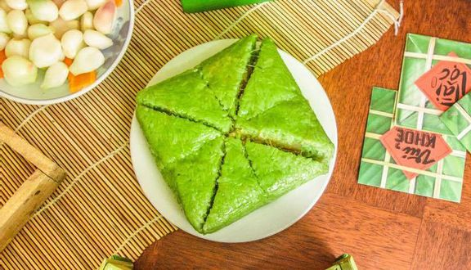
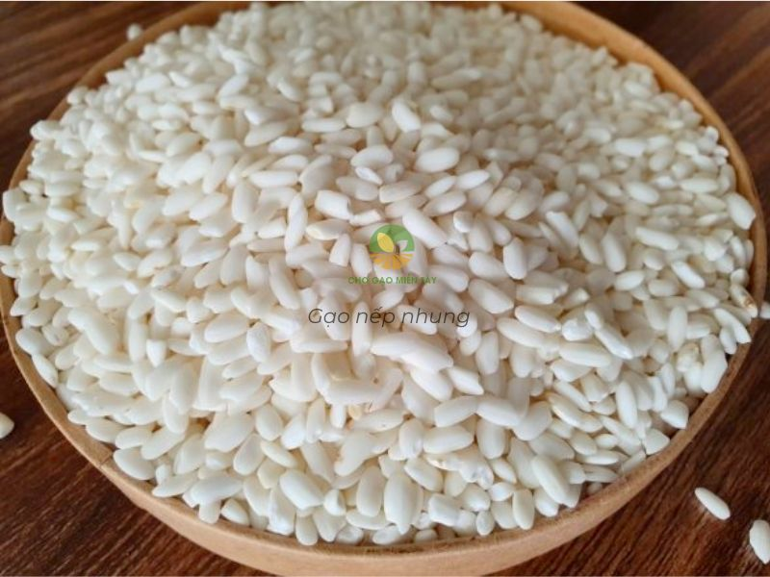
VỎ BÁNH

Slide 12

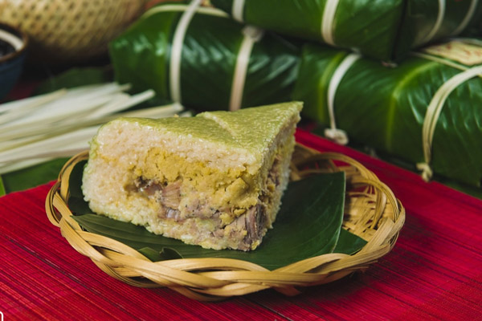
NHÂN BÁNH

Slide 13

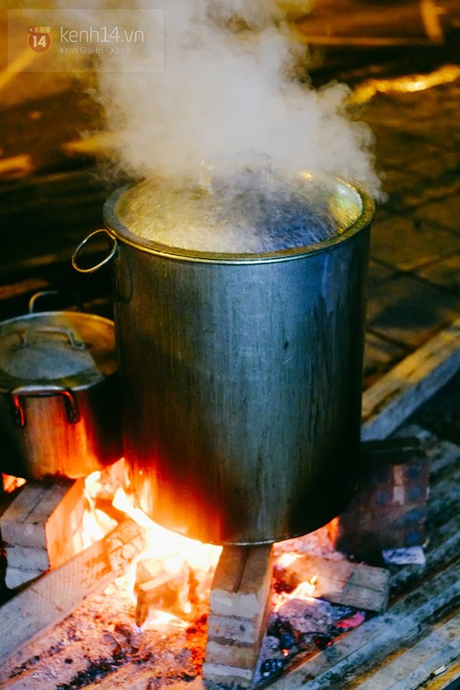

Slide 14
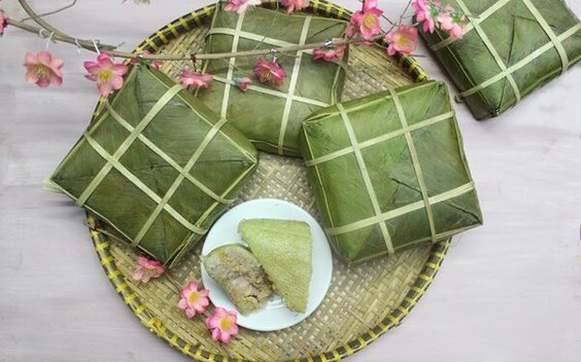

Slide 15
Nhận biết bánh dày

Slide 16

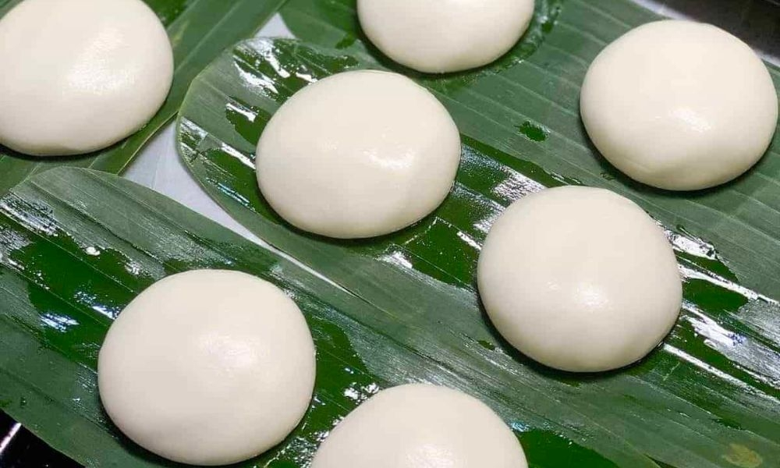
Bánh dày

Slide 17
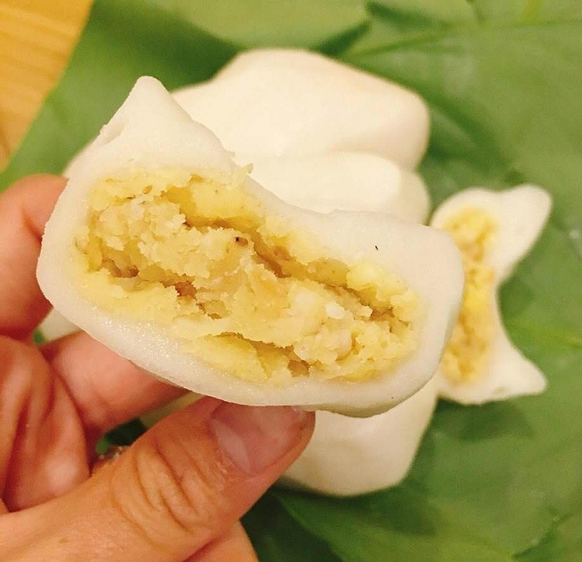

Slide 18

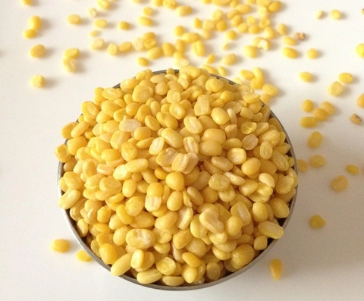

Slide 19
Mở rộng

Slide 20
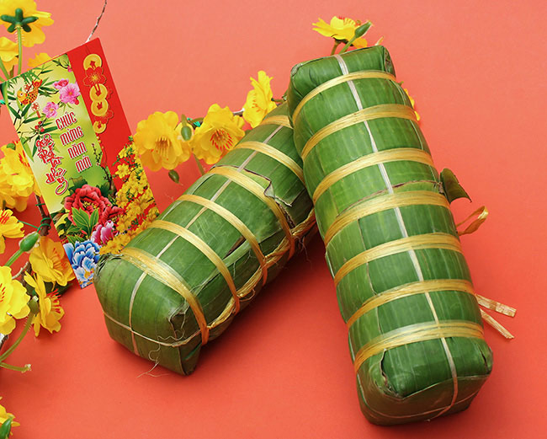
BÁNH TÉT

Slide 21
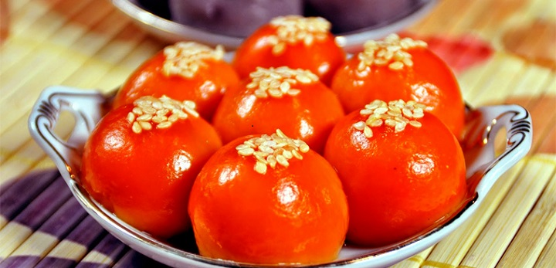
Bánh dày gấc

Slide 22
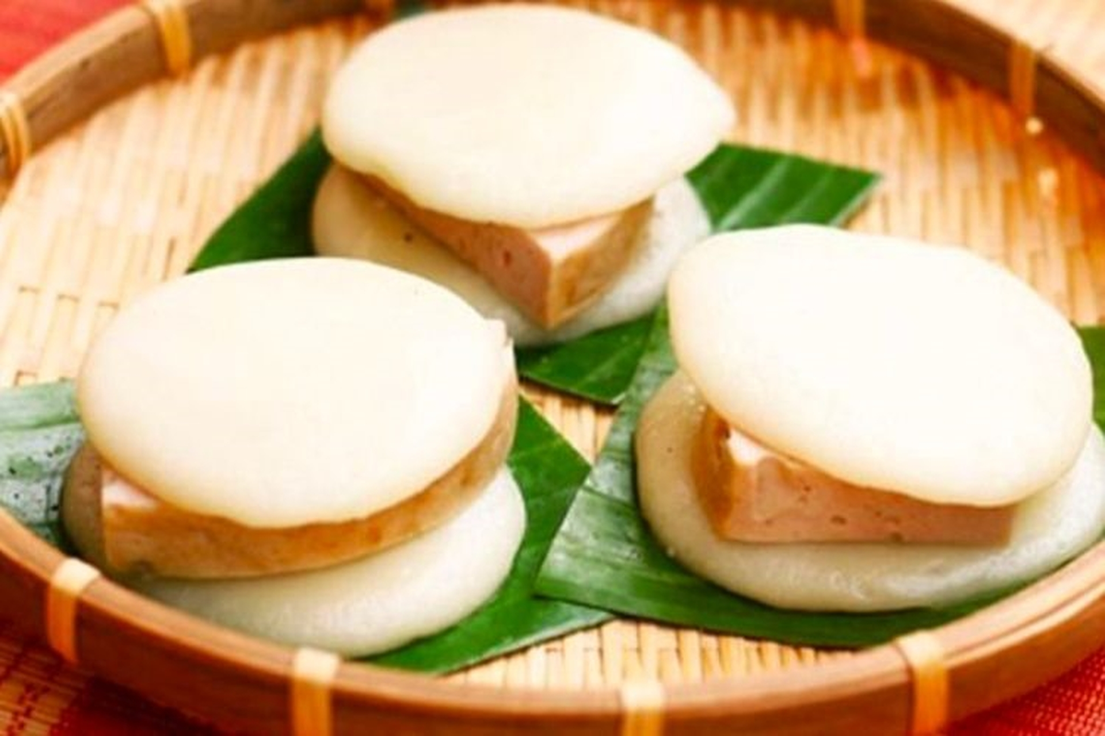

Slide 23
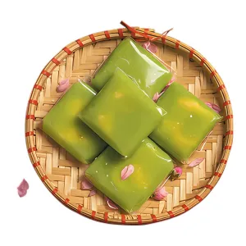

Slide 24

TRÒ CHƠI “BÉ TÀI GIỎI”

Slide 25

CÁCH CHƠI
Cô đưa ra câu hỏi và hình ảnh. Nhiệm vụ của các con là chọn đáp án đúng.

Slide 26

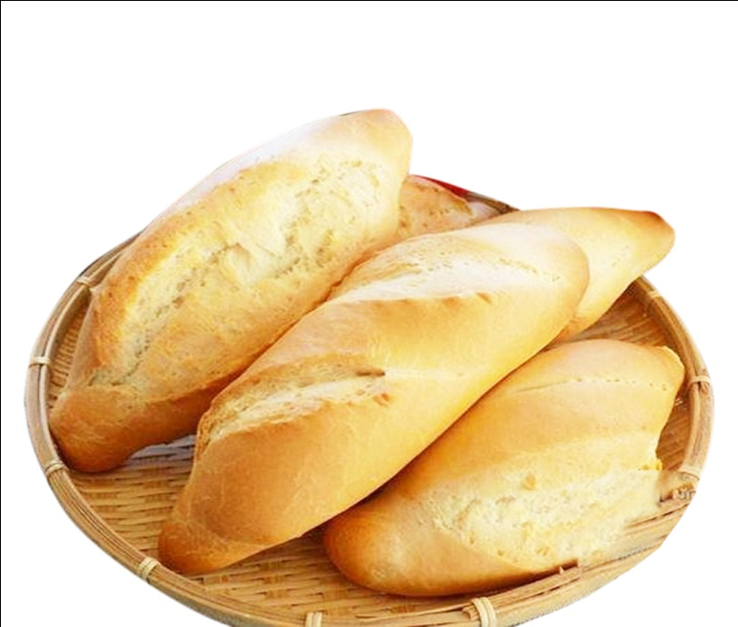
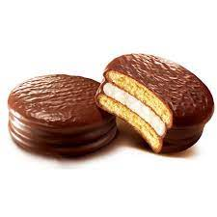

Slide 27


Slide 28



Slide 29
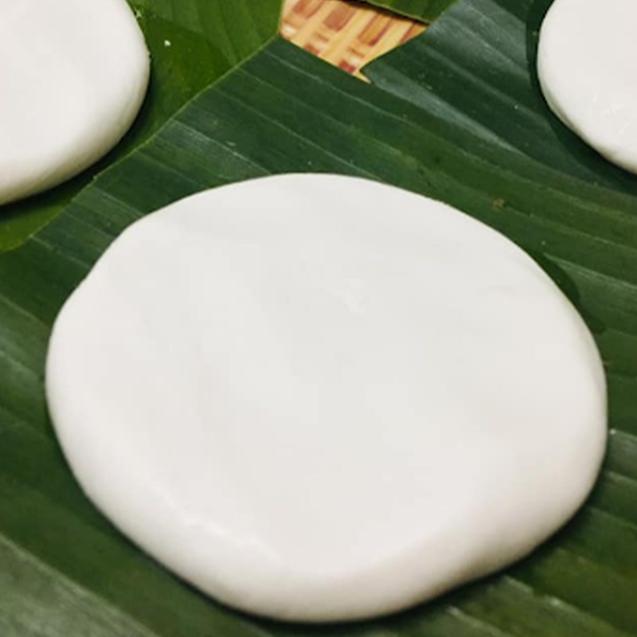

Slide 30


